Slide 1
Crisi, disuguaglianze e povertà
Università popolare A.Gramsci
3 marzo 2021
Francesco.schettino@unicampania.it

Slide 2
Tappe dell’ultima crisi
Fine degli accordi di Bretton Woods – Decade ‘70
Sviluppo della crisi («petrolifera») – Decade ’80
Prime esplosioni delle bolle speculative (sudest asiatico, Brasile, Russia, New Economy) – Decade ’90
Primi sintomi della crisi mondiale – Decade ‘00
Esplosione della crisi – 2007/2008
Crisi perdurante – conflittualità aspra e pesante Decade ’10
Esplosione bolle speculative (‘19) - COVID

Slide 3
Ultimo decennio
Set. 2008, rinuncia al salvataggio Lehman Bros.
Feb. 2010 – Idea Dinner attacco speculativo al debito pubblico europeo → piigs
Cosiddetta «crisi del debito» 2011 → «Spread» e disoccupazione arrivano alle stelle
Quantitative easing federal reserve → dal 2009 al 2016 migliaia di mrd $ contro «credit crunch»
Il sostegno della FED è imponente: Il debito del bilancio federale è passato da 10.720 mrd di dollari nel 2008 a 19.042 nel 2015 dal 72% al 105% del PIL degli Stati Uniti

Slide 4
«Whatever it takes» Draghi
Lettera Trichet (riforme) (2011)
Luglio 2012 – Bazooka della Bce
Quantitative easing europeo
Conflittualità tra Capitale euro/dollaro
TTIP e TPP

Slide 5
Debito e crisi
«Il debito pubblico diventa una delle leve più energiche dell’accumulazione originaria: come con un colpo di bacchetta magica, esso conferisce al denaro, che è improduttivo, la facoltà di procreare, e così lo trasforma in capitale» (K.Marx, C, I, 24)
In fasi di crisi perdurante il suo ruolo è ancora più importante.
Privatizzazione dei profitti, collettivizzazione delle perdite. → strumento di nuova accumulazione

Slide 6
Divida / Deuda / Debito

Slide 7
Crisi, debito e questione sociale
Dopo il 2008
Aumento diffuso della disoccupazione nei paesi a capitalismo avanzato (e meno avanzato)
Riduzione del tasso di accumulazione
Aumento delle disuguaglianze in tutto il mondo, sfaldamento della classe media (BM, IMF etc.)
Questione del debito diviene strumento per
Ridurre i diritti dei lavoratori (riforme del mercato del lavoro, riforma della previdenza, fiscal compact)
«Finanziarizzare» i diritti sociali (fiscal compact e questione generazionale)
Strumenti maggiormente repressivi delle attività sociali

Slide 8
Disuguaglianze
In fase di crisi, il dissolvimento della classe media, si verifica anche nei paesi precedentemente non colpiti da questo fenomeno
OXFAM (2017-20) ci raccontano che l’1% della popolazione detiene il 50% delle risorse mondiali

Slide 9
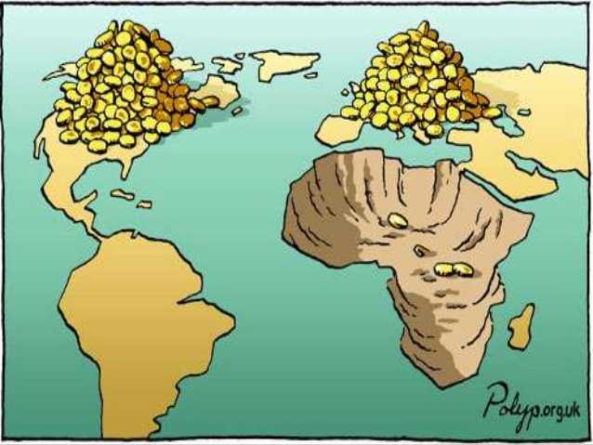
Top 1% vs other 99%

Slide 10
Inequality by region

Slide 12
Declining Inequality?

Slide 13
The case of Brazil

Slide 14
Absolute vs Relative measures

Slide 15
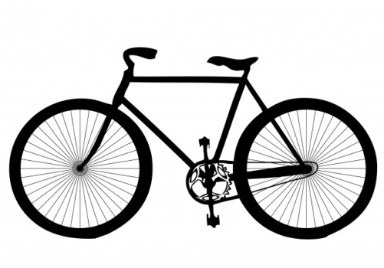
LEON
GIULIO
YEAR # 1
YEAR # 2

Slide 16
Absolute vs relative measures

Slide 17
Absolute vs Relative measures (2)

Slide 18
Altre misure Piketty (1)

Slide 19
Altre misure: Piketty (2)

Slide 20
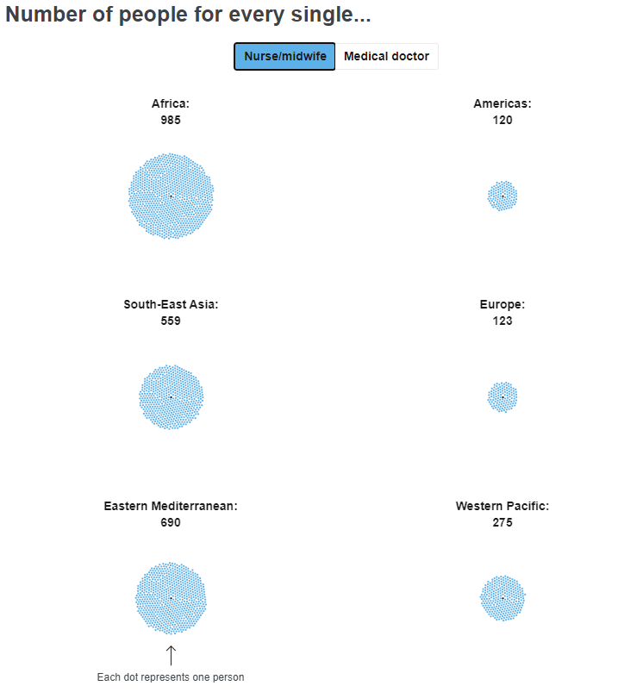
Accesso ai servizi medici

Slide 21
Povertà

Slide 22
Prospettive – Covid19

Slide 23
Lavoratori poveri

Slide 24
Possibili proposte

Slide 25
Prospettive – Patrimoniale

Slide 26
Soluzioni di Piketty (2015)
«Lo strumento ideale per evitare una spirale di disuguaglianza senza fine e per riprendere il controllo della dinamica in corso sarebbe un’imposta mondiale progressiva sul capitale: uno strumento che avrebbe anche il merito di produrre trasparenza democratica e finanziaria sui patrimoni, condizione necessaria per una regolazione efficace del sistema bancario e dei flussi finanziari internazionali. L’imposta sul capitale aiuterebbe a far prevalere l’interesse generale sugli interessi privati, salvaguardando l’apertura economica e le forze della concorrenza. Non si può dire la stessa cosa delle differenti forme di risposta, a livello nazionale o di identità specifiche, che rischiano di determinare un ripiego a questa soluzione ideale. Un’imposta sul capitale così definita a livello mondiale è senza dubbio un’utopia»

Slide 27
«Caveat» di questo approccio
Veridicità dei dati e precisione statistica delle rilevazioni
Mancanza della quota di profitti che viene reinvestita (con conseguenza sulla famosa share profitti/salari)
Poca attenzione sui fenomeni di concentrazione della proprietà (in Piketty ci sono alcuni riferimenti)
Errata definizione di capitale (e dunque annullamento di riferimento alla lotta di classe)
Studio della distribuzione come momento a sé stante rispetto alla produzione

Slide 28
Concludendo
Il salario presuppone il lavoro salariato, il profitto presuppone il capitale. Queste forme determinate di distribuzione presuppongono quindi determinate caratteristiche sociali delle condizioni della produzione e determinati rapporti sociali fra gli agenti della produzione. Un determinato rapporto di distribuzione è, di conseguenza, solo l’espressione di un rapporto di produzione storicamente determinato.
Il carattere storico di questi rapporti di distribuzione è il carattere storico dei rapporti di produzione, dei quali essi esprimono soltanto un aspetto. La distribuzione capitalistica è distinta dalle forme di distribuzione che derivano da altri modi di produzione, ed ogni forma di distribuzione scompare insieme con la forma di produzione determinata a cui essa corrisponde e da cui deriva [C, III]

